Slide 1



简单
VISION PLAN
专注
花瓣盘定位视觉方案（2D）
共创
共赢

Slide 2

01
项目描述
02
项目验证
目录
03
配置清单
04
逻辑流程
CONTENTS
05
评估结果&注意事项
06
售后服务

Slide 3
01
项目描述
●产品名称：花瓣盘
●产品材质：金属
●产品颜色：白
●最大工作距离(mm)：600
●最小工作距离(mm)：400
●搜索范围(mm × mm)：400.0 * 300.0
●最小特征分辨要求(mm)：0.1
●工作节拍(pcs/min)：10
●检测时产品运动速度(m/s)：0
●相机安装方式：眼在手外
●工作距离(mm)：436
方案布局图占位符
方案布局图

Slide 4

02
项目验证
参数名称 | 参数值
面阵相机型号 | MV-CH050-10CC
面阵相机类型 | 面阵相机
相机接口类型 | CameraLink
相机像素 | 2432 * 2048
镜头型号 | MH1628X
镜头品牌 | 大华/dahua
镜头焦距 | 16mm
镜头接口 | C
A(工作距离) = 436mm, B(视野宽度) = 165mm, C(视野长度) = 220mm
视野图

Slide 5

02
项目验证
检测流程

Slide 6

03
配置清单
系
统
构
成

Slide 7
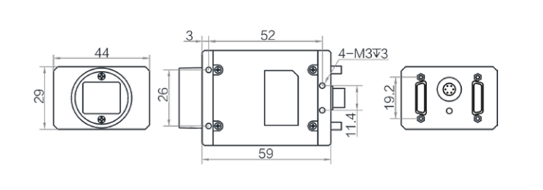
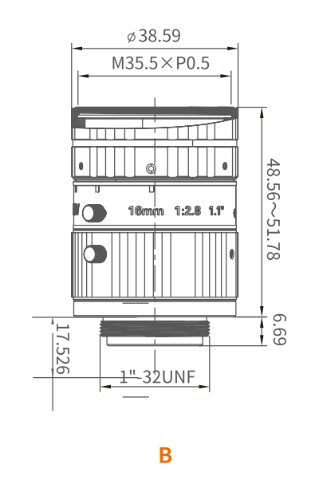
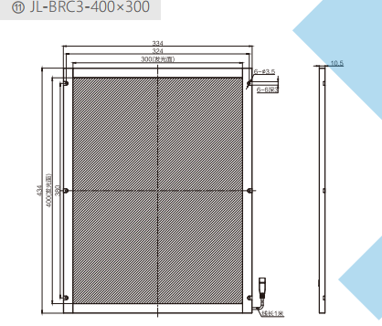
03
配置清单
相机尺寸图
光源尺寸图
镜头尺寸图

Slide 8
03
配置清单
序号 | 名称 | 型号 | 单位 | 数量 | 厂家
1 | 面阵相机 | MV-CH050-10CC | 台 | 4 | 海康威视/hikvision
2 | 镜头 | MH1628X | 个 | 4 | 大华/dahua
3 | 光源 | JL-BRC3-400×300 | 个 | 4 | 嘉励/jiali
4 | 工控机 | - | 台 | 1 | -
5 | 显示器 | - | 台 | 1 | -
6 | 软件 | Vision Master | 套 | 1 | 海康威视/hikvision

Slide 9
04
逻辑流程
逻辑流程
├── 图像采集
│ ├── 相机参数设置
│ └── 光源控制
├── 预处理
│ ├── 图像组合
│ │ ├── 启用形态学处理
│ │ ├── 启用图像二值化
│ │ └── 启用阴影校正
│ └── 图像滤波
│ ├── 设置滤波尺寸为3
│ └── 选择高斯滤波类型
├── 花瓣盘定位检测
│ ├── 模板匹配
│ │ ├── 设置模板图像为花瓣盘标准图
│ │ └── 配置匹配精度为亚像素级
│ ├── BLOB分析
│ │ ├── 设置最小面积阈值为500像素
│ │ └── 启用形状筛选（圆形度>0.8）
│ └── 圆查找
│ ├── 设置极性为从白到黑
│ └── 配置最小半径为10mm
├── 结果处理
│ ├── 逻辑判断
│ │ ├── 运算类型选择AND
│ │ └── 订阅模板匹配状态、BLOB分析状态、圆查找状态
│ └── 文本保存
│ ├── 设置保存路径为D:\检测结果
│ └── 启用实时存储功能
├── 通信处理

Slide 10
04
逻辑流程
│ ├── 相机IO通信
│ │ ├── IO1输出条件订阅逻辑判断结果
│ │ └── 关联相机选择全局相机1
│ └── 发送数据
│ ├── 数据源订阅文本保存结果
│ └── 通信设备选择PLC1
└── 统计处理
└── 耗时统计
├── 开始模块选择图像采集
└── 结束模块选择文本保存

Slide 11
05
评估结果&注意事项
05 评估结果 & 注意事项
现场环境
相机安装
物料一致性
风险点：金属材质花瓣盘易受环境光干扰导致反光异常
解决方案：采用中孔背光源均匀照明并加装遮光罩
风险点：眼在手外安装方式易受机械振动影响定位精度
解决方案：使用高刚性支架+减震垫固定相机
风险点：花瓣盘表面氧化/划痕可能导致特征识别偏差
解决方案：定期校准模板匹配参数并设置BLOB形状筛选阈值

Slide 12

06
售后服务
该设备上线后使用初期，我们会派专人进行全程跟踪；
处理解决可能发生的设备异常；
对现场人员进行培训指导；
设备调试完成后：售后服务一年；
若客户提出设备升级需求，我们会及时为您提供升级新方案。

Slide 13





机器视觉方案提供商
0535-2162897
www.ytzrtx.com
image@ytzrtx.com
山东省烟台市经济技术开发区泰山路86号内1号

